Slide 1
TÉMA: KRAJ VYSOČINA

Slide 2
OBECNÁ CHARAKTERISTIKA
Zdroj: https://www.isotra.cz/content/img/map-cr/isotra-map-vysocina.jpg?v=06

Slide 3
OBECNÁ CHARAKTERISTIKA
Rozloha
6 796 km²
Pátý největší kraj ČR
Obyvatelé
Počet: 509 895 (1.1.2015)
Hustota zalidnění: 75 obyvatel/km²
Významné obce
Jihlava (statutární město)
Okresní města
Havlíčkův Brod, Pelhřimov, Třebíč, Žďár nad Sázavou

Slide 4
OBECNÁ CHARAKTERISTIKA
Doprava
Dálnice D1
Mezinárodní silnice E59 a E551
Železniční spojení na Brno (Jihlava) a na Prahu (Světlá nad Sázavou)
Jaderná elektrárna Dukovany

Slide 5
OBECNÁ CHARAKTERISTIKA
Nezaměstnanost nejvyšší v okrese Třebíč (13%), a nejnižší v okrese Pelhřimov (7,5%)
V Zemědělství převládá produkce brambor, olejnin a chov skotu
V Průmyslu převládá strojírenský, textilní, dřevozpracující a potravinářský
Vysoké školy
Vysoká škola polytechnická Jihlava
Západomoravská vysoká škola Třebíč

Slide 6
PŘÍRODNÍ PŘEDPOKLADY
Pohoří
Českomoravská vrchovina
Jihlavské vrchy
Žďárské vrchy
Vodstvo
Jihlava
Moravská Dyje
Oslava
Sázava
Svratka
Želívka

Slide 7
PŘÍRODNÍ PŘEDPOKLADY
CHKO
CHKO Železné hory, CHKO Žďárské vrchy
Národní přírodní památky
Hojkovské rašeliniště, Jankovský potok, Švařec
Národní přírodní rezervace
Dářko, Mohelská hadcová step, Radostínské rašeliniště, Ransko, Velký Špičák, Zhejral, Žákova hora
Přírodní památka
Celkem 94
Devět skal, Jezdovické rašeliniště, Malinská skála, Pasecká skála, Zkamenělý zámek…
Přírodní rezervace
Celkem 67
Čtyři palice, Kladinský potok, Rybník Březina, Zlatá louka…

Slide 8
Zdroj: http://www.vysocina-news.cz/data-to-40/31697/images/full/02.JPG

Slide 9
PŘÍRODNÍ PŘEDPOKLADY
CHKO Železné Hory
Účinnost od roku 1991
Rozloha: 284 km2
Nejvyšší vrchol: Vestec (668 m n.m.)
Správa CHKO: Nasavrky
Flóra: až 1200 druhů rostlin
Fauna: 230 druhů obratlovců, 75 druhů měkkýšů

Slide 10
PŘÍRODNÍ PŘEDPOKLADY
Zdroj: http://www.kct-tabor.cz/gymta/ChranenaUzemiCR/ZelezneHory/img/mapa2.jpg

Slide 11
PŘÍRODNÍ PŘEDPOKLADY
CHKO Žďárské Vrchy
Založení: 1970
Rozloha: 715 km2
Nejvyšší vrchol: Devět skal (836 m n.m.)
Prameny několika významných řek (Svratka, Oslava, Sázava)
Správa CHKO: Žďár nad Sázavou

Slide 12
PŘÍRODNÍ PŘEDPOKLADY
Zdroj: http://www.kct-tabor.cz/gymta/ChranenaUzemiCR/ZdarskeVrchy/img/zdarske-vrchy.jpg

Slide 13
PŘÍRODNÍ PŘEDPOKLADY
Turistické atraktivity
Tisůvka
V CHKO Žďárské vrchy
Skalní útvar na stejnojmenném vrcholu
Nadmořská výška 792 m n.m.
Geografický střed ČR
V obci Číhošť na Havlíčkobrodsku
Vodní nádrž Vír
Na řece Svratce
Uvedení do provozu v roce 1954
Rozdělení na dvě části (Vír I a Vír II)
Zkamenělý zámek
V CHKO Žďárské vrchy
Skalní bloky vysoké až 10 m

Slide 14
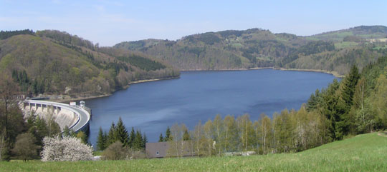
Zdroj: http://www.virvudolisvratky.cz/obrazky/k-clankum/prehrada/prehrada-panorama.jpg

Slide 15
KULTURNĚ – HISTORICKÉ PŘEDPOKLADY
Památky UNESCO
Historické centrum města Telč
Zapsání v roce 1992
Zachovalý soubor měšťanských domů
Goticko – renesanční styl výstavby
Poutní kostel Sv. Jana Nepomuckého na Zelené Hoře poblíž Žďáru nad Sázavou
Zapsání v roce 1994
Autor je Jan Blažej Santini Aichl
Stavba zahájena v roce 1719 a zhotovena v roce 1729
Postaven ve stylu Barokní gotiky
Bazilika Sv. Prokopa a židovská čtvrť v Třebíči
Zapsání v roce 2003
Původní soubor 120 židovských objektů
Bazilika vystavěná v polovině 13. století

Slide 16
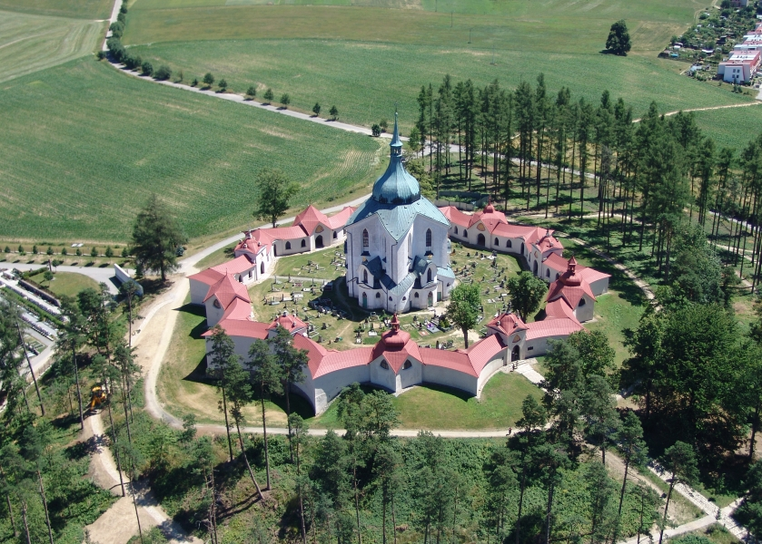
Zdroj: http://www.dedictvivysociny.cz/files/_legacy1226/thumb-o/8962-NKP__Zelena_hora__leto.JPG

Slide 17
KULTURNĚ HISTORICKÉ PŘEDPOKLADY
Návštěvnost (2014)
Státní zámek Telč (99 669 návštěvníků)
Postaven v 16. století na místě gotického hradu
Natáčení pohádek Pyšná princezna, Z pekla štěstí…
Státní zámek Jaroměřice nad Rokytnou (29 530 návštěvníků)
Barokní styl výstavby
Postaven v první polovině 18. století
Státní hrad Lipnice (27 070 návštěvníků)
Založen na začátku 14. století
Vystavěn v gotickém stylu

Slide 18
KULTURNĚ – HISTORICKÉ PŘEDPOKLADY
Zadní synagoga (24 659 návštěvníků)
Pochází z roku 1669
Dnes stálá výstava židovské kultury
Památkový areál Zelená hora ve Žďáru nad Sázavou (23 187 návštěvníků)
Stavba zahájena v roce 1719 a zhotovena v roce 1729
Postaven ve stylu Barokní gotiky
Autor je Jan Blažej Santini Aichl

Slide 19
Zdroj: http://www.zamky-hrady.cz/1/img/telc_pres_vodu.jpg

Slide 20
ZÁKLADNÍ INFRASTRUKTURA CR
Ubytovací zařízení: 452
Počet lůžek: 24 031
Návštěvníci
447 603 návštěvníků
85% návštěvníků z ČR, 15% zahraničních návštěvníků

Slide 21
ZÁKLADNÍ INFRASTUKTURA CR
Druhy cestovního ruchu
Horská turistika
Nové Město na Moravě
Biatlon, běžecké lyžování
Městský cestovní ruch
Jihlava, Telč
Letní rekreace
Sázava (vodáctví)
Velké Dářko, Trnávka, Sedlice (rekreace u vody
Nevyskytuje se Lázeňský cestovní ruch nebo veletržní cestovní ruch

Slide 22
ZÁKLADNÍ INFRASTRUKTA CR
Zdroj: https://www.czso.cz/csu/xj/cestovni-ruch-v-kraji-vysocina-v-1-az-2-ctvrtleti-2015

Slide 23
ZÁKLADNÍ INFRASTRUKTURA CR
Turistické regiony:
11 - Kraj Vysočina

Slide 24
ZÁKLADNÍ INFRASTRURA CR
Turistické oblasti:
30 – Kraj Vysočina

Slide 25
ZÁKLADNÍ INFRASTRUKTURA

Slide 26
ZÁKLADNÍ INFRASTRUKTURA

Slide 27
OTÁZKY
1. Kolik ubytovacích zařízení se nachází v Kraji Vysočina?
2. Která památka je v Kraji vysočina nejnavštěvovanější?
3. V jakém městě se koná světový pohár v biatlonu?
4. Kolik vysokých škol se nachází v Kraji Vysočina?
5. Převládají návštěvnici z ČR, nebo ze zahraničí?
6. Kdy bylo na seznam UNESCO zapsáno historické centrum Telče?
7. Jaký je nejvyšší vrchol CHKO Žďárské Vrchy?

Slide 28
ODPOVĚDI
1. Kolik ubytovacích zařízení se nachází v Kraji Vysočina?
452
2. Která památka je v Kraji vysočina nejnavštěvovanější?
Státní zámek Telč
3. V jakém městě se koná světový pohár v biatlonu?
Nové Město na Moravě
4. Kolik vysokých škol se nachází v Kraji Vysočina?
Dvě
5. Převládají návštěvnici z ČR, nebo ze zahraničí?
ČR
6. Kdy bylo na seznam UNESCO zapsáno historické centrum Telče?
1992
7. Jaký je nejvyšší vrchol CHKO Žďárské Vrchy?
Devět skal

Slide 29
ZDROJE
Aplikace, Kraj Vysočina [online]. 2006 [cit. 2016-03-06]. Dostupné z: http://extranet.kr-vysocina.cz/
Atlas Česka | www.atlasceska.cz [online]. 2016 [cit. 2016-03-06]. Dostupné z: http://www.atlasceska.cz/kraj-vysocina/
Kraj Vysočina | titulní stránka [online]. 2013 [cit. 2016-03-06]. Dostupné z: https://www.kr-vysocina.cz
Kudy z nudy [online]. 2015 [cit. 2016-03-06]. Dostupné z: http://www.kudyznudy.cz/Aktivity-a-akce/Aktivity/Zamek-Jaromerice-nad-Rokytnou.aspx
NIPOS - Národní informační poradenské středisko pro kulturu [online]. 2014 [cit. 2016-03-06]. Dostupné z: http://www.nipos-mk.cz/
Portál kulturního a přírodního dědictví Kraje Vysočiny [online]. 2011 [cit. 2016-03-06]. Dostupné z: http://www.dedictvivysociny.cz/
Regiony České republiky | Kraje České republiky pro školáky [online]. [cit. 2016-03-06]. Dostupné z: http://regiony.lusa.cz/
Třebíč: Oficiální internetové stránky města [online]. 2011 [cit. 2016-03-06]. Dostupné z: http://www.trebic.cz/unesco/zidovska-ctvrt-zadni-synagoga.asp
Úvod - Telč [online]. 2016 [cit. 2016-03-06]. Dostupné z: http://www.zamek-telc.eu/
Vysočina - Krajina - Přírodní zajímavosti [online]. 2013 [cit. 2016-03-06]. Dostupné z: http://www.turistik.cz/cz/lokality/vysocina/kategorie/krajina/prirodni-zajimavosti/
Vysočina Tourism, příspěvková organizace [online]. 2008 [cit. 2016-03-06]. Dostupné z: http://www.vysocinatourism.cz/

Slide 30
DĚKUJI ZA POZORNOST

